Slide 1


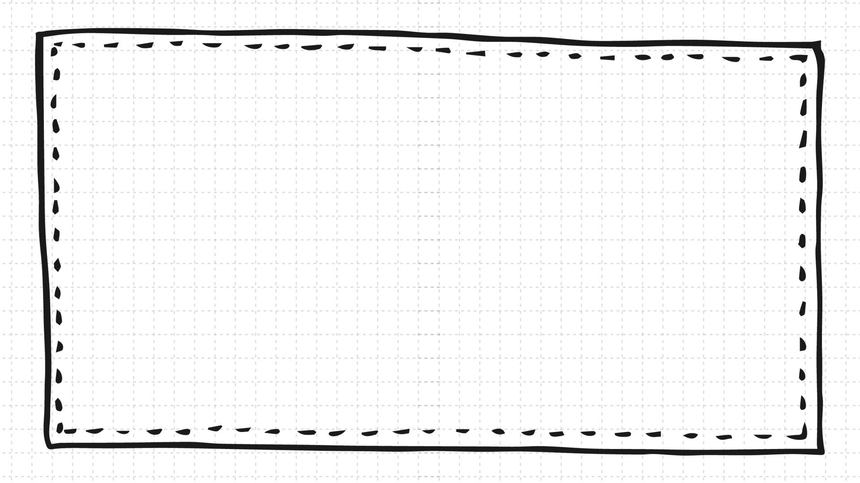



TRƯỜNG TIỂU HỌC THANH AM
CHÀO MỪNG CÁC CON ĐẾN VỚI TIẾT HỌC
1A3

Slide 2

KHỞI ĐỘNG

Slide 3








Ôn bài cũ

Slide 4
ba bà
be bé
cá bé
bè cá
bế bé

Slide 5
ca ba
bà ba
bề bề
Bà bế bé.

Slide 6

01
Học vần
Bài 6: O o ?
NỘI DUNG
Toán
Bài 2: Các số 6,7,8,9,10 (tiết 3)
02

Slide 7
01
Học vần
Bài 6: O o ?

Slide 8
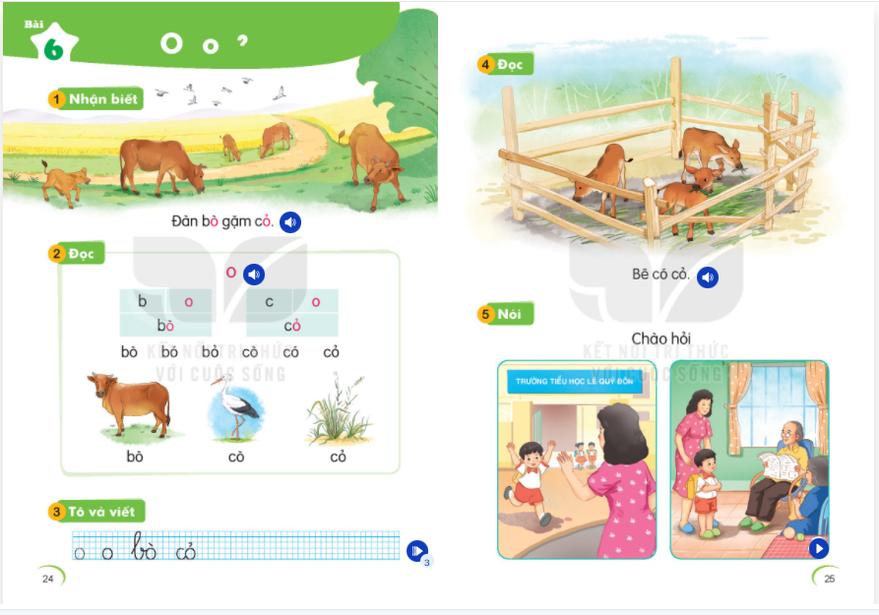



SGK trang 24,25

Slide 9

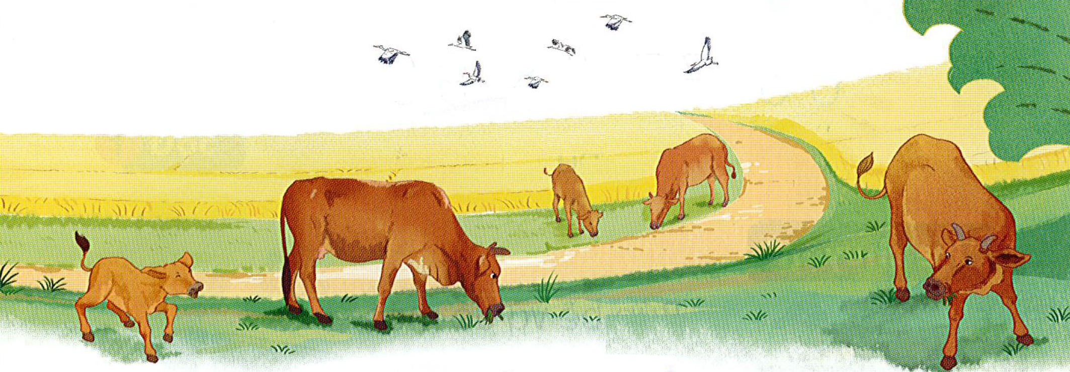
1
Nhận biết
ỏ
Đàn bò gặm cỏ
o

Slide 10
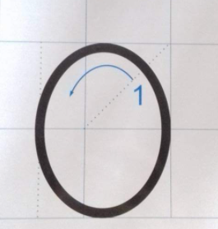
o
O

Slide 11
2
Đọc
o
b
o
c
o
bò
cỏ
bò
bó
bỏ
cò
có
cỏ

Slide 12
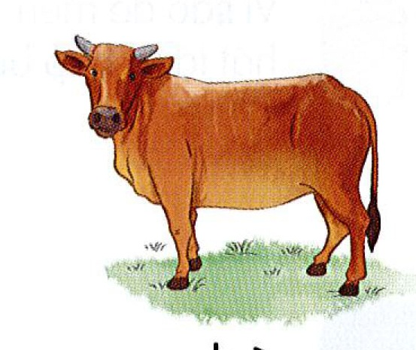

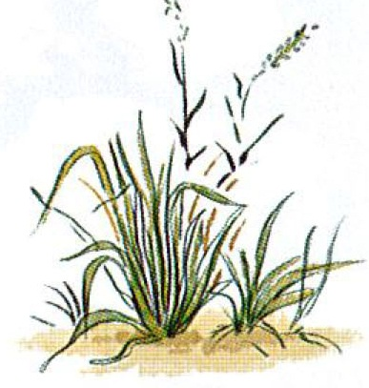
bò
cò
cỏ

Slide 13
o
2
Đọc
b
o
c
o
bò
cỏ
bò
bó
bỏ
cò
có
cỏ
bò
cò
cỏ

Slide 14

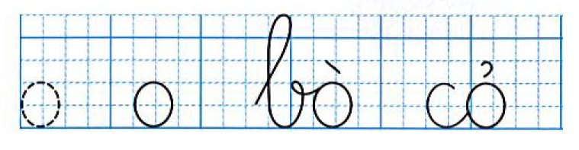

Slide 15


Slide 16


Slide 17


Slide 18
Bảng con mẫu

Slide 19
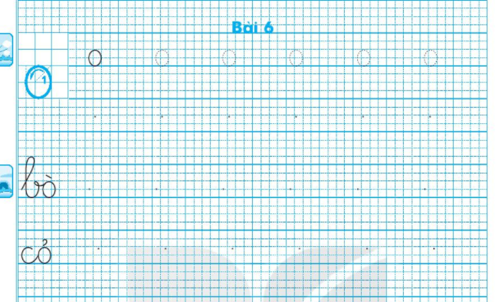

Slide 20
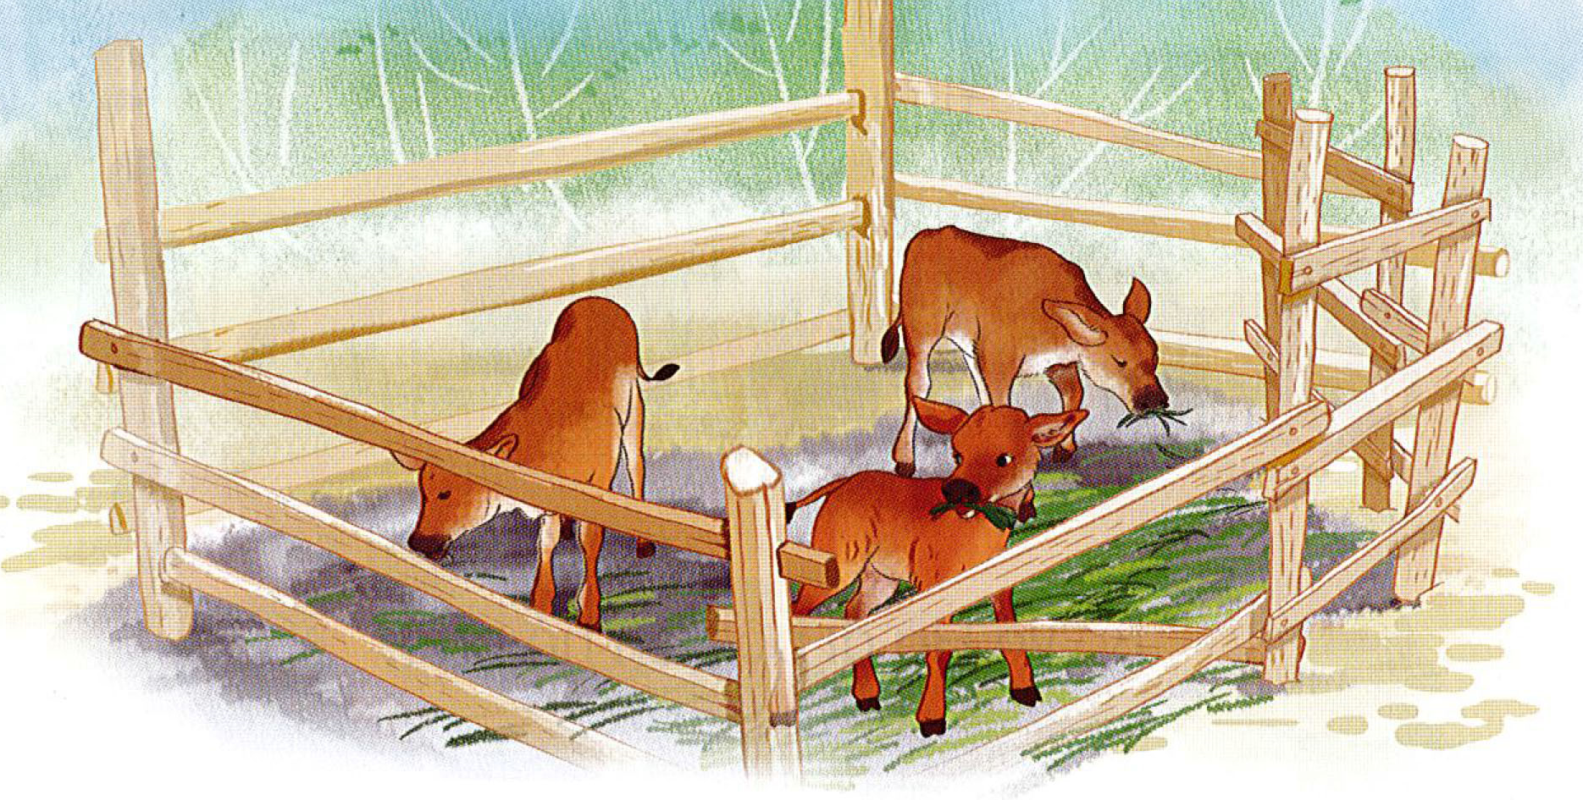
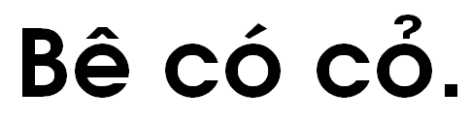
4
Đọc

Slide 21

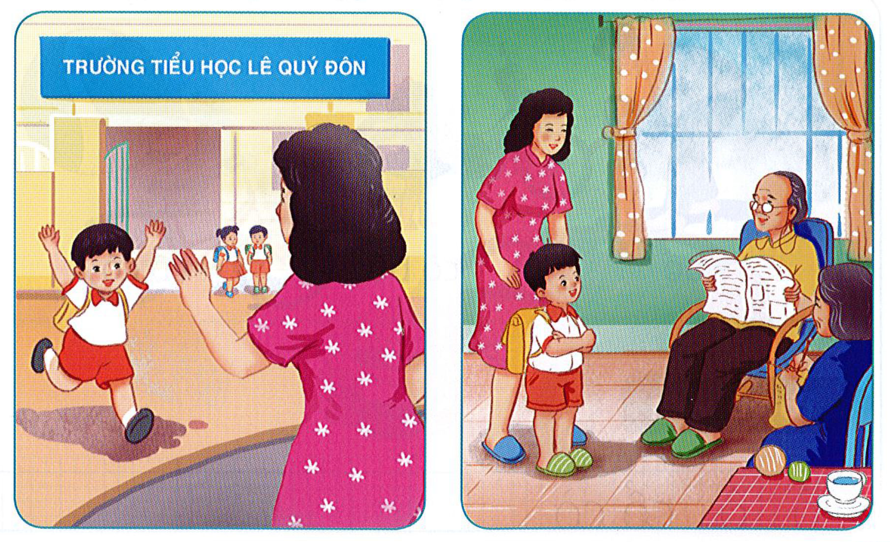
5
Nói

Slide 22
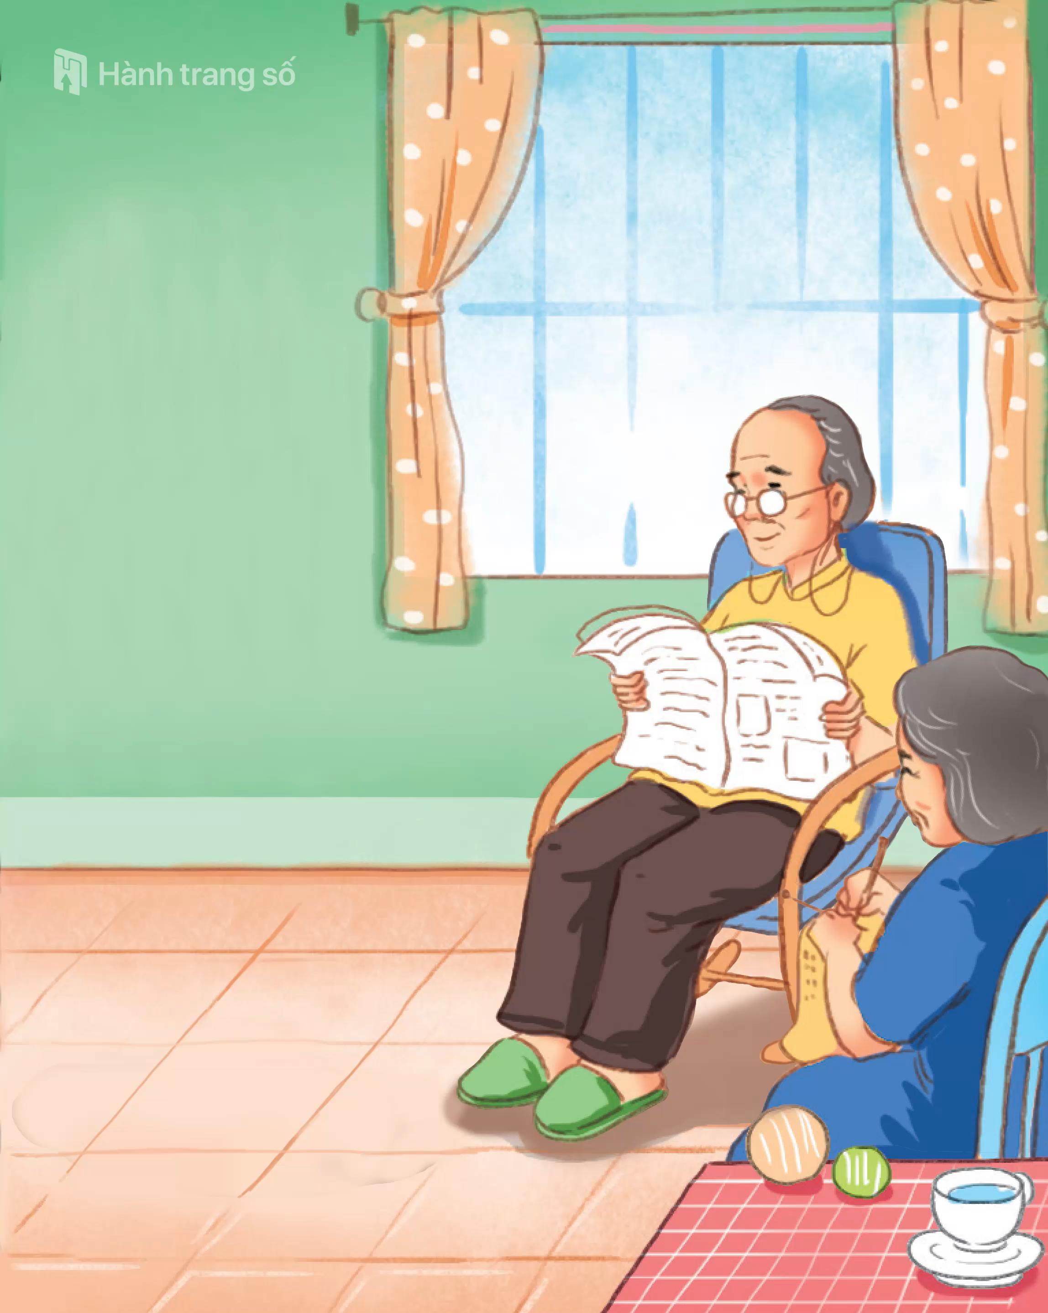
5
Nói

Slide 23

CỦNG CỐ
BÀI HỌC

